Slide 2
GitFlow
Why we need GitFlow?
To start a new feature easily
To manage all branches
To manage different released versions
To fix hot bugs quickly
Notes:
GitFlow is essentially no more than a set of procedures that every team member has to follow in order to come to a managed software development process

Slide 3
GitFlow
GitFlow common branches
production branch(master)
develop branch
feature branch
release branch
hotfix branch
Notes:
Production 分支
也就是我们经常使用的Master分支，这个分支最近发布到生产环境的代码，最近发布的Release， 这个分支只能从其他分支合并，不能在这个分支直接修改
Develop 分支
这个分支是我们是我们的主开发分支，包含所有要发布到下一个Release的代码，这个主要合并与其他分支，比如Feature分支
Feature 分支
这个分支主要是用来开发一个新的功能，一旦开发完成，我们合并回Develop分支进入下一个Release
Release分支
当你需要一个发布一个新Release的时候，我们基于Develop分支创建一个Release分支，完成Release后，我们合并到Master和Develop分支
Hotfix分支
当我们在Production发现新的Bug时候，我们需要创建一个Hotfix, 完成Hotfix后，我们合并回Master和Develop分支，所以Hotfix的改动会进入下一个Release

Slide 4
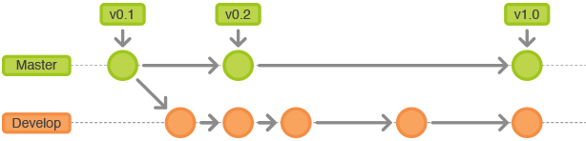
GitFlow
How GitFlow work
初始分支
所有在Master分支上的Commit应该Tag

Slide 5
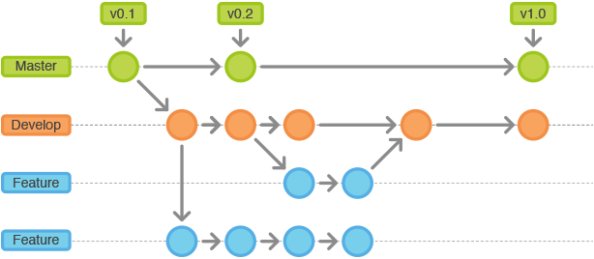
GitFlow
How GitFlow work
Feature 分支
分支名 feature/*
Feature分支做完后，必须合并回Develop分支, 合并完分支后一般会删点这个Feature分支，但是我们也可以保留

Slide 6
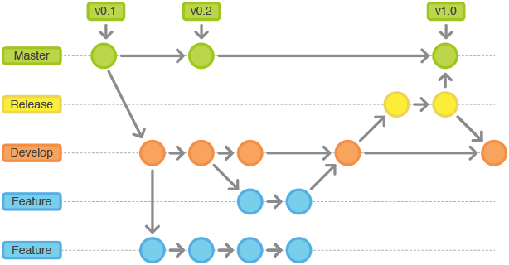
GitFlow
How GitFlow work
Release 分支
分支名 release/*
Release分支基于Develop分支创建，打完Release分之后，我们可以在这个Release分支上测试，修改Bug等。同时，其它开发人员可以基于开发新的Feature (记住：一旦打了Release分支之后不要从Develop分支上合并新的改动到Release分支)
发布Release分支时，合并Release到Master和Develop， 同时在Master分支上打个Tag记住Release版本号，然后可以删除Release分支了。

Slide 7
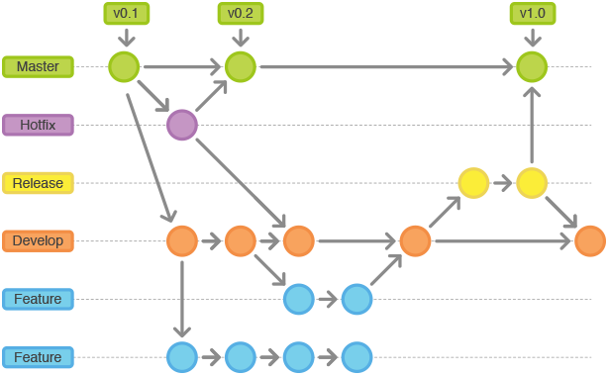
GitFlow
How GitFlow work
维护分支 Hotfix
分支名 hotfix/*
hotfix分支基于Master分支创建，开发完后需要合并回Master和Develop分支，同时在Master上打一个tag

Slide 8


